Slide 1
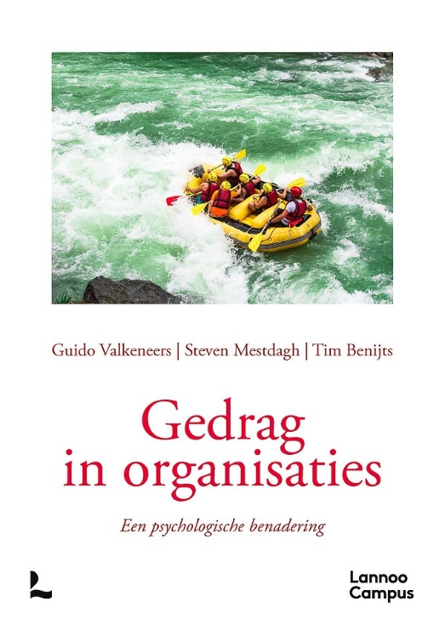
Gedrag in organisaties Hoofdstuk III Motivatie

Slide 2
overzicht
Wat is motivatie?
Bekrachtigingstheorieën versus motivatie 3.0
Inhoudelijke theorieën Het hiërarchische model De X- en Y-theorie Twee factoren theorie Visie van McClelland
Procestheorieën Doelstellingentheorie Rechtvaardigheidstheorie Verwachtingstheorie
Zelfdeterminatietheorie

Slide 3
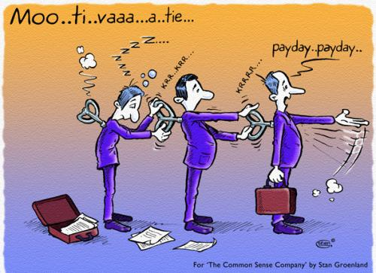
3.1 wat is motivatie?

Slide 4
3.1 Wat is motivatie?
Het is een proces in de persoon dat de intensiteit, de richting en de volharding bepaalt van zijn pogingen om een bepaald doel te bereiken.
Niet zichtbaar, wel de gevolgen hiervan bv. druk op de ketting bij een hond met diverse niveaus van voedseldeprivatie Het is de bereidheid om iets te doen; geeft richting en energie aan gedrag.

Slide 5
3.1 Wat is motivatie?
Belang?
MOTIVATION
WORK PERFORMANCE

Slide 6

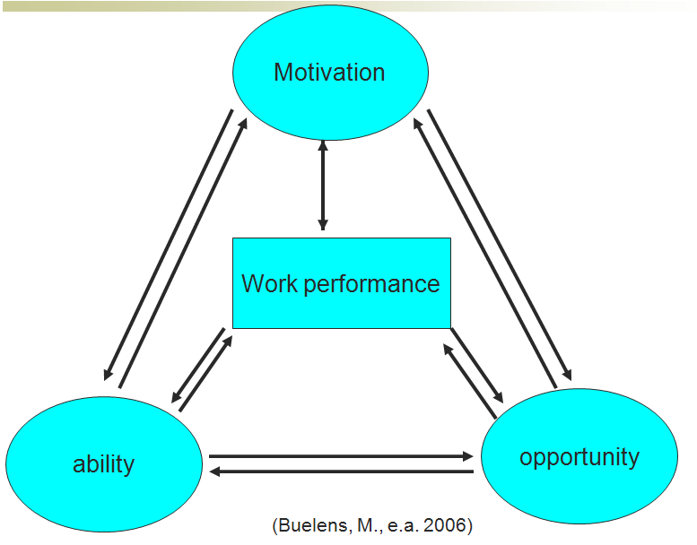
3.1 Wat is Motivatie?

Slide 7
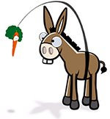
3.2 Bekrachtingstheorie versus motivatie 3.0
R1
R2
S
R3 ------ bekrachtiging
R4
Operante conditionering

Slide 8
3.2. Bekrachtingstheorie versus motivatie 3.0
Het principe van bekrachtiging is gebaseerd op het behaviorisme en gaat enkel over eenvoudige gedragingen. En voor complexe gedragingen? D. Pink (2010): bijkomende beloningen hebben in dat geval een negatieve impact op motivatie. Lepper and Greene: the hidden costs of reward.

Slide 9
3.2 Bekrachtigingstheorie versus motivatie 3.0
Pink (2010) motivatie 1.0: meest primitieve motivaties; motivatie 2.0: gaat over wortel en stok principe; werkt soms wel, soms niet; motivatie 3.0: gaat over een upgrade van motivatie besturingssysteem.

Slide 10
3.2 Bekractigingstheorie versus motivatie 3.0
Welke zijn de risico’s van de wortel en stok principe? - ze kunnen intrinsieke motivatie vernietigen; - ze kunnen prestaties verminderen; - ze kunnen creativiteit vernietigen; - ze kunnen goed gedrag verdringen; - ze kunnen bedrog, laksheid, onethisch gedrag veroorzaken; - ze kunnen korte termijn denken in de hand werken.

Slide 11
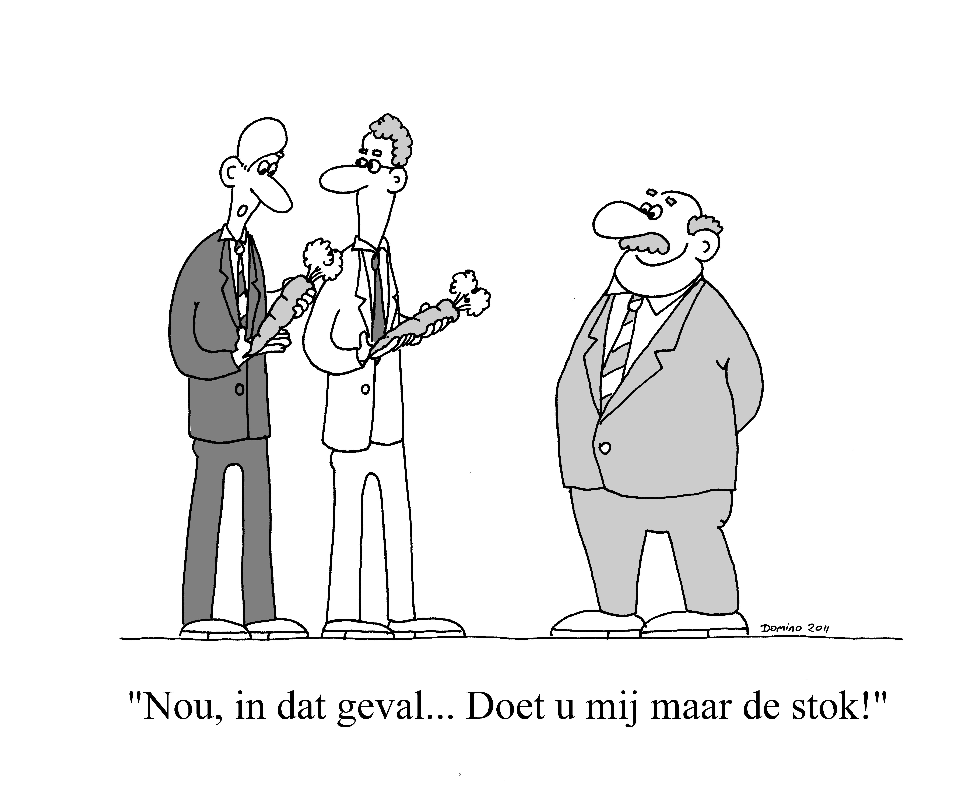
3.2 Bekrachtingstheorie versus motivatie 3.0

Slide 12
3.2 bekrachtigingstheorie versus motivatie 3.0
Motivatie 3.0: - geef mensen autonomie/speelruimte: zelf kiezen van taak, team, tijd, techniek… belangrijk voor intrinsieke motivatie; - streven naar meesterschap; - zingeving.
motivatie 3.0
of: motviatie 3.0 versie II

Slide 13
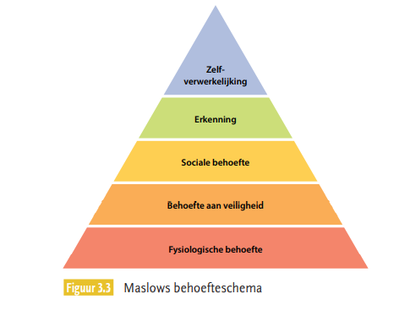
3.3 Inhoudelijke theorieën
3.3.1 Het hiërarchisch model A. Maslow

Slide 14

3.3. Inhoudelijke theorieën
Maslow: elke persoon kent een hiërarchie van behoeften
behoefte aan zelfverwerkelijking behoefte aan erkenning sociale behoeften behoefte aan veiligheid fysiologische behoeften

Slide 15
3.3 Inhoudelijke theorieën
Hiërarchisch systeem van behoeften Bezoek de website voor meer info:
A. Maslow
Maar helaas…

Slide 16
3.3 Inhoudelijke theorieën
Theorie van Maslow Oorsprong van de theorie? Geen empirische onderbouwing; Geen uitleg over verschillen tussen mensen; Identieke beloningen spreken diverse niveaus van behoeften aan, bv. financiële beloningen Maar zeer veel gebruikt in trainingen, …

Slide 17
3.3 Inhoudelijke theorieën
Alderfer: drie hiërarchische niveaus: ERG model:
existentie, relaties, en groei. Verschillen: - behoeften kunnen simultaan actief zijn; - frustratie-regressie hypothese; - er zijn verschillen tussen mensen.
Eenvoudiger van aard, maar minder bekend.

Slide 18
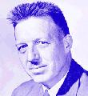
3.3 Inhoudelijke theorieën
3.3.2 De X- en Y-theorie Mc Gregor, D. (1960). The human side of the enterprise
Theorie X en Y vormen twee opvattingen over omgang met medewerkers

Slide 19
3.3 Inhoudelijke theorieen
Mc Gregor de X-theorie (autoritair leiderschap) - mensen houden niet van werken; - medewerkers moeten gecontroleerd worden door het management; - mensen houden niet van verantwoordelijkheid nemen, ze laten zich liever leiden; - werknemers hechten veel belang aan zekerheid en hebben weinig ambitie.

Slide 20
3.3 Inhoudelijke theorieen
Mc Gregor de Y-theorie (participatief leiderschap): - medewerkers vinden werken leuk; - als mensen gemotiveerd zijn, zullen ze zichzelf laten leiden door de organisatiedoelstellingen; - medewerkers accepteren verantwoordelijkheid en streven dit na; - mensen zijn fantasierijk en creatief; dit kan op het werk gebruikt worden.

Slide 21
3.3 Inhoudelijke theorieen
Mc Gregor: toepassing X: voor productmedewerkers toepassing Y: voor kenniswerkers. Toepassing X: autoritair leiderschap Toepassing Y: participatief leiderschap Advies: theorie Y als prefereerbaar model, maar moeilijk te gebruiken bij productie op grote schaal

Slide 22

3.3 Inhoudelijke theorieen
3.3.3 De tweefactorentheorie van Herzberg
Wat zoeken de mensen in
hun werk? Wanneer voelen mensen zich goed in hun vel?
F. Herzberg

Slide 23
3.3 Inhoudelijke theorieen
Herzberg Onderzoek: verzoek neer te schrijven de situaties waar medewerkers een goed/slecht gevoel over hadden. Hun reacties werden in categorieën ingedeeld. Verschillende deelaspecten van het werk werden in goed/slecht gevoel geplaatst.

Slide 24
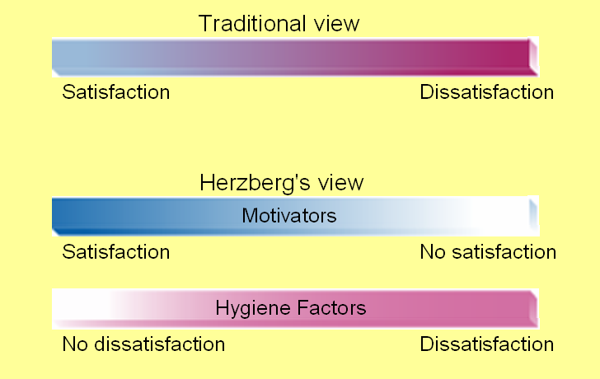
3.3 Inhoudelijke theorieen
Herzberg
Factoren die tevredenheid bevorderen zijn niet dezelfde als die ontevredenheid bevorderen

Slide 25
3.3 Inhoudelijke theorieen

Slide 26
3.3 Inhoudelijke theorieen
Herzberg Hygiëne factoren beïnvloeden ontevredenheid - mate van toezicht - beloning - bedrijfsbeleid - fysieke omstandigheden - relaties met anderen

Slide 27
3.3 Inhoudelijke theorieen
Herzberg Motivatiefactoren beïnvloeden de tevredenheid: - kans op promotie - mogelijkheden voor persoonlijke groei - erkenning - verantwoordelijkheid - succes
‘If you want people to do a good job, give them a good job’ Herzberg.
https://www.youtube.com/watch?v=o87s-2YtG4Y

Slide 28
3.3 Inhoudelijke theorieen
Herzberg
Dus factoren die ontevredenheid bevorderen zouden niet dezelfde zijn als deze die tevredenheid in de hand werken. Vandaar het onderscheid tussen hygiëne factoren en de groep intrinsiek lonende, of echt motiverende factoren.

Slide 29
3.3 Inhoudelijke theorieen
Herzberg krijgt heel wat kritiek uit wetenschappelijke hoek, maar anderzijds is deze theorie ruim verspreid in managementkringen en ligt aan de basis van heel wat programma’s van taakverrijking.

Slide 30
3.3 Inhoudelijke theorieen
Herzberg stelde een aantal principes voor taakverrijking voor: - beperk de controles over het werk van de mensen; - geef mensen meer verantwoordelijkheden; - geef mensen geen deeltaken, maar complete taken; - geef mensen directe feedback over het werk en niet via de leidinggevenden; - geef mensen nieuwe en moeilijker taken; - geef mensen de kans om expert te worden in hun domein.

Slide 31
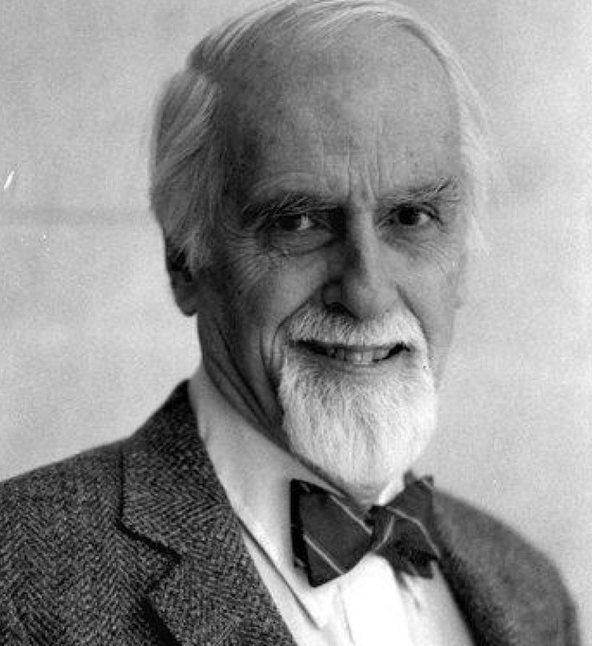
3.3 Inhoudelijke theorieen
3.3.4 Visie van Mc Clelland Drie belangrijke motieven op het werk: - behoefte aan prestaties drang om uit te blinken - behoefte aan macht om gedrag van anderen te sturen - behoefte aan affiliatie verlangen naar goede en nauwe relaties met anderen
Mc Clelland

Slide 32
3.3 Inhoudelijke theorieen
Visie van Mc Clelland:
n-ach Prestatiebehoefte
n-pow machtsbehoefte
n-affil affiliatiebehoefte
Een mens ontwikkelt een eigen behoeftenprofiel in zijn eerste levensjaren

Slide 33
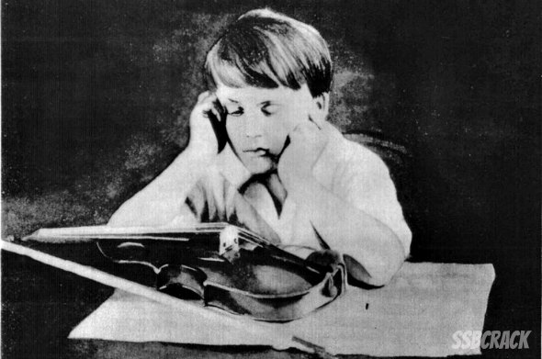
3.3 Inhoudelijke theorieën
Hoe kunnen deze behoeften gemeten?
- TAT
- Prestatie Motivatie Test (prof. Hermans)

Slide 34
3.3 Inhoudelijke theorieën
Onderzoeksbevindingen: - mensen met sterke prestatiemotivatie geven voorkeur aan situaties met verantwoordelijkheid, feedback en middelmatig hoog risico. - zijn niet noodzakelijk goede managers - behoefte aan macht en geringe behoefte aan affiliatie vormen de beste managers. - prestatiemotivatie blijkt getraind te kunnen worden

Slide 35
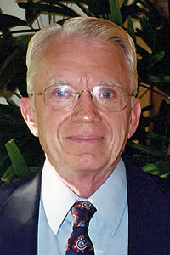
3.4 Procestheorieën
Doelstellingen theorie (E. Locke)
Intenties kunnen een belangrijke bron van motivatie zijn Concrete en moeilijke doelen leveren betere prestaties dan gemakkelijke doelen; feedback leidt tot betere prestaties
Middels empirisch onderzoek ondersteund.
E. Locke

Slide 36
3.4 Procestheorieën
Doelstellingentheorie
Concrete doelen versus ‘beter je best doen’ Moeilijke doelen blijken effectiever Feedback blijkt een krachtige motiverende factor (vooral interne) Het is onduidelijk of participatie van medewerker in het formuleren van doelstellingen nodig is. Nadere concretisering in MBO.

Slide 37
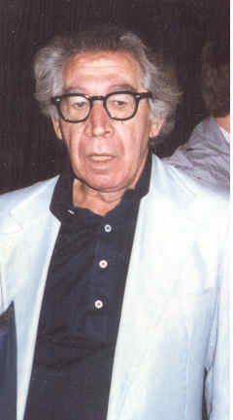
3.4 Procestheorieën
Rechtvaardigheidstheorie (Adams) inspiratie bij L. Festinger: theorie van cognitieve dissonantie.
https://www.youtube.com/watch?v=korGK0yGIDo
L. Festinger

Slide 38
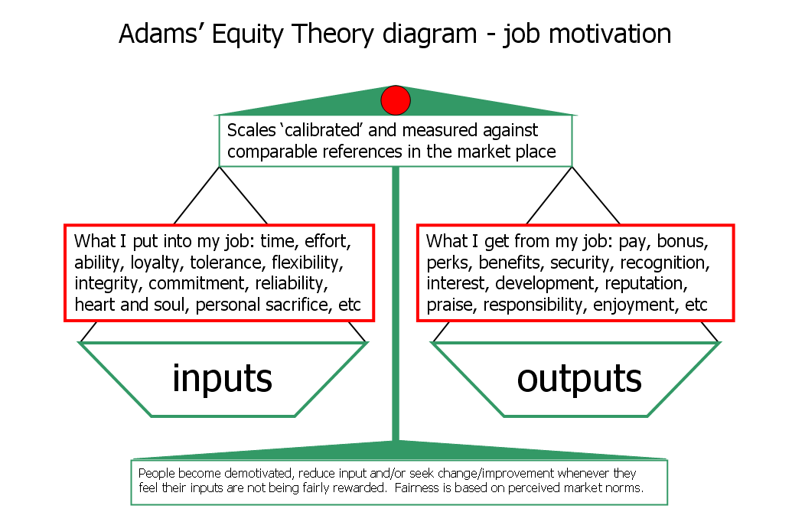
3.4 Procestheorieën

Slide 39

3.4 Procestheorieën
Adams stelt dat werknemers hun input in een werksituatie afwegen t.o.v. hetgeen ze eruit halen en deze verhouding afwegen in vergelijking met anderen. - rechtvaardig - input te hoog/te laag…dissonantie - output te hoog/te laag…dissonantie

Slide 40
3.4 Procestheorieën
Algemeen: medewerkers zullen hun relatieve bijdrage in overeenstemming brengen met hun relatieve opbrengsten Als mensen zich teveel betaald voelen, zullen ze gaan over presteren Als mensen zich onderbetaald voelen, zullen ze gaan onderpresteren Maar niet helemaal symmetrisch.

Slide 41

3.4 Procestheorieën
Wat in het geval van dissonantie? - veranderen hun inspanning - veranderen de resultaten - vervormen de perceptie van zichzelf - vervormen de perceptie van anderen - ander vergelijkingspunt zoeken - een andere job nemen Theorie getoetst bij stukloon en uurloon
Hierbij nog een reactie op ‘onrechtvaardigheid’:
https://www.hln.be/wetenschap-planeet/dieren/apen-reageren-opvallend-menselijk-op-oneerlijke-behandeling~a3812fd6/

Slide 42
3.4 Procestheorieën
V. Vroom beschreef in ‘Work and motivation’ (1964) een mathematisch model voor motivatie. Hoe intensief zal ik mij inzetten? Welk gedrag zal ik kiezen?
Drie variabelen:
Verband tussen inspanning en prestatie
Verband tussen prestatie en beloning
Aantrekkelijkheid van de beloning

Slide 43

3.4 Procestheorieën
Verwachtingstheorie
motivatie
=
Verwachting
X
instrumentaliteit
X
waarde
Als ik veel
tijd aan het
werkstuk
besteed, zal
het dan een
beter
werkstuk
worden ?
Zal dat
betere werkstuk
dan ook beter
beoordeeld
worden,
krijg ik
er een 8 of 9
voor ?
Welke
waarde
hecht ik
aan een
8 of 9 ?

Slide 44
3.4 Procestheorieën
Verwachtingtheorie van Vroom Welk is de kans dat ik een goed essay kan schrijven?
Hoe waarschijnlijk is de kans dat ik een beloning ontvang voor een goed essay te schrijven?
Hoe sterk waardeer ik deze beloning? Stelling van Vroom:
Totale motivatie is gelijk aan het product van deze drie componenten.

Slide 45

3.4 Procestheorieën
Jan is verliefd op Lies. Hij wil graag een afspraak met haar maken om met haar uit te gaan. Om haar daartoe te verleiden bedenkt hij twee mogelijke opties: - zingen onder haar raam - bloemen afgeven

Slide 46
3.4 Procestheorieën
Hij kan een ballade onder haar balkon zingen. Vandaag is het volle maan. Hij weet dat Lies heel romantisch is. Bovendien kan hij prachtig zingen en gitaar spelen. Hij vermoedt dat ze zal smelten voor zo’n actie.
Hij kan haar een bos bloemen sturen met een persoonlijke uitnodiging. Zijn handschrift is nogal slecht leesbaar en hij weet ook niet goed welke kleur van bloemen te kiezen. Maar hij hoorde zeggen van een vriend dat bloemen meer zeggen dan woorden….

Slide 47
3.4 Procestheorieën
W I V T
Ballade 0,9 0,9 0,9 0,729
Bloemen 0,9 0,9 0,6 0,486 Dus…

Slide 48
3.4 Procestheorieën
Toepassingen verwachtingstheorie: Welk belang hecht het individu aan de ‘beloningen’ van de organisatie? Weet de individuele medewerker wat verwacht wordt? Wat is de verwachting van de medewerker t.o.v. het realiseren van de doelstelling?

Slide 49
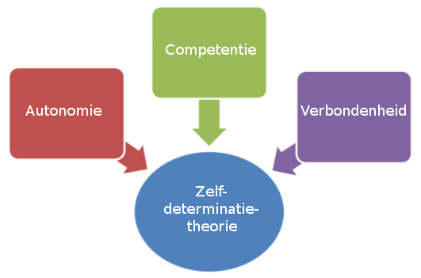
3.5 Zelfdeterminatietheorie (Deci & Ryan)
Drie basis behoeften

Slide 50
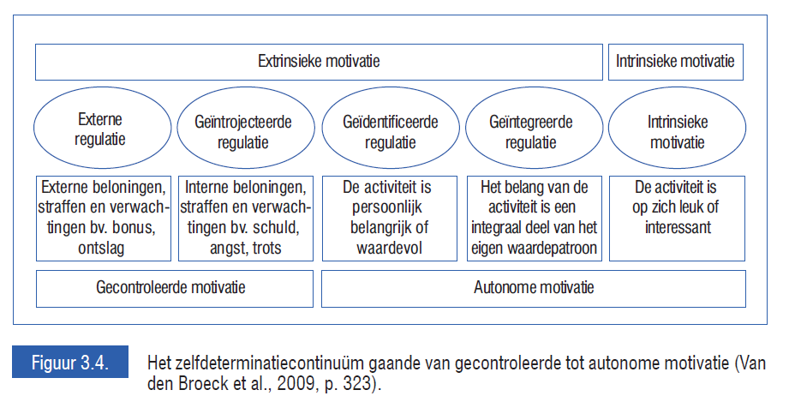
3.5 Zelfdeterminatietheorie (Deci & Ryan)
Er bestaat een continiüm van gecontroleerde naar autonome motivatie

Slide 51
3.5 Zelfdeterminatietheorie (Deci & Ryan)
Wat zijn de antecedenten van autonome motivatie?
In de omgeving: leiderschap, taakomschrijving, etc…
In de persoon zelf: bv. locus of control Het woord is aan Deci: https://www.youtube.com/watch?v=TEiv1yqISgk

Slide 52
3.5 Zelfdeterminatietheorie (Deci & Ryan)
ZDT is een actuele theorie die empirisch onderbouwd werd. De kwaliteit van motivatie is belangrijker dan de kwantiteit. De fundamentele drang naar zelfontplooiing en de drie basisbehoeften van autonomie, meesterschap en verbondenheid vormen de belangrijkste drijfveren. Indien deze motivaties bevredigd worden, zullen medewerkers optimaal functioneren.

Slide 53
Besluit
Motivatie geeft richting en energie aan ons gedrag; Er is geen consensus over de wijze waarop deze motivatie ontstaat.
Bekrachtigingstheorie versus motivatie 3.0;
Tal van theorieën hebben weinig of geen empirische basis, maar zijn wijd verspreid;
Doelstellingentheorie en rechtvaardigheidtheorie hebben duidelijk een empirische basis.
Zelfdeterminatietheorie stelt dat kwaliteit van motivatie belangrijker is dan de kwantiteit. Stevige empirische basis.

Slide 54
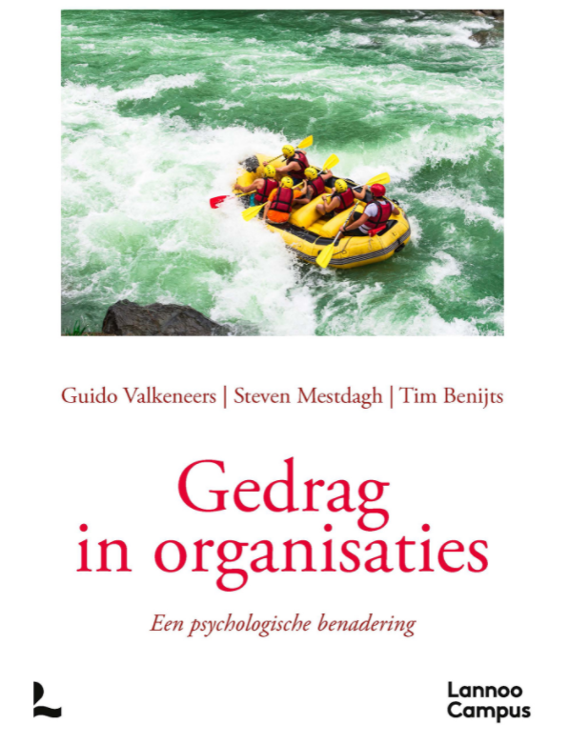
Doelstellingen I
Na de studie van dit hoofdstuk ben je in staat om: - het belang van het begrip motivatie te begrijpen; - de paradox van reïnforcement versus de motivatie 3.0 te bespreken; - de motivatie theorie van D. Pink toe te lichten; - de behoeftetheorie van Maslow toe te lichten;

Slide 55
Doelstellingen II
Na de studie van dit hoofdstuk ben je in staat om: - de X- en Y-theorie toe te lichten; - motivatie en hygiëne factoren tegen over elkaar kunnen plaatsen; - de motivatietheorie van Mc Clelland te bespreken; - de doelstellingentheorie van Locke toe te lichten; - de billijkheidstheorie te beschrijven; - de verwachtingstheorie van Vroom te bespreken; - onderscheid aan te geven tussen inhoudelijke en procestheorie; - de drie basisbehoeften van medewerkers in het kader van de zelfdeterminatietheorie te bespreken; - het onderscheid aan te geven tussen gecontroleerde en autonome motivatie.

Slide 56
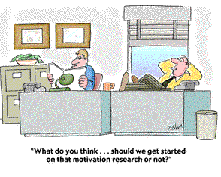
3.4 Motivatie

Slide 57
Gedrag in organisaties Hoofdstuk III

